Slide 1
局域网即时通讯系统
软件项目管理

Slide 2
项目介绍
本项目致力于开发出一款简便、实用、美观且免费的局域网聊天软件，方便广大的局域网聊天爱好者下载和使用。
方便项目小组内部的沟通联系，防止QQ，MSN等即时通讯软件中的娱乐成分影响工作。即时通讯系统能完成点对点的即时通讯，信息在校园网内部的广播，以及建立群聊天室进行文字会议。

Slide 3
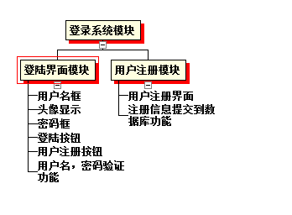
系统模块
登录模块_WBS

Slide 4
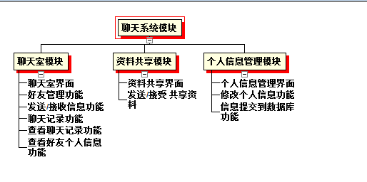
系统模块
聊天系统模块_WBS

Slide 5
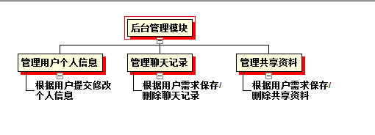
系统模块
后台管理模块_WBS

Slide 6
软件项目管理
基于上述功能模块和软件需求进行软件项目管理
时间管理
成本管理
质量管理

